Slide 1
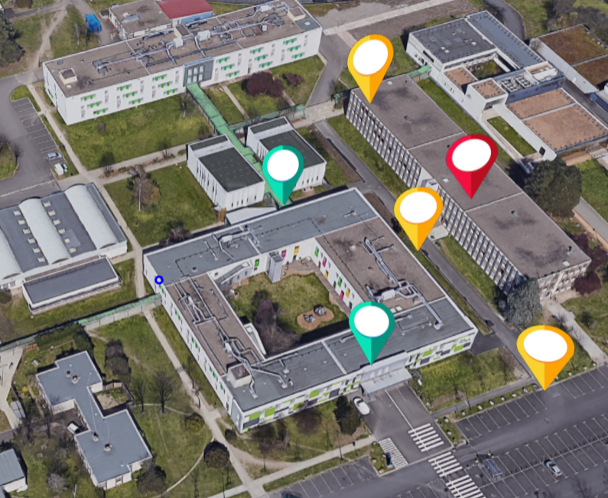

Bilan
Panorama
Version fonctionnelle à perfectionner
Générateur
Deuxième partie du projet entamée
Ajout et placement des points de navigation et des panneaux
Création de la carte
Génération d’un fichier HTML résultat

